Slide 1


星空與星座
報告人：02 王奇瑞

Slide 2

目錄
01
專題介紹與動機
02
專題流程
03
遇到的問題
04
未來展望

Slide 3

PART 01
專題介紹與動機

Slide 4
專題介紹
Python
+
+
MySQL
HTML/CSS/Javascript
後端星空圖片輸出
前端網頁呈現
後端題庫抽題
取得網頁表單中使用者填寫的資訊，將資訊帶入python星空圖片生成函數，產生客製化的星空圖片，並將產生之圖片存在後台備用
在網頁上建立表單，讓使用者自行輸入地點、時間，客製化產生指定位置的星空圖，並將產生的圖片由後台調出，在網頁上呈現
將題目資料存入MySQL中，當使用者在網頁中按下”開始測驗”，後台就會從資料庫隨機抽選五道題目，並渲染到前端Javascript上

Slide 5


動機
興趣
自由度高
天文
平易近人
興趣
網頁

Slide 6
PART 02
專題流程

Slide 7




專題流程1—星圖生成
網頁提供表單供使用者輸入地點、日期、時間、仰角及方位角資訊
將生成完畢的星圖存於static資料夾中
獲取資訊
保存星圖
生成星圖
圖片呈現
後臺flask獲取前端表單的資訊，並將此資訊帶入星圖生成函數
在圖片展示的網頁頁面中，調用static資料夾的星空圖片，將圖片呈現在網頁上，並提供使用者下載

Slide 8



資料來源
De440.bsp
由NASA底下JPL機構所提供之開放資料集，提供1550~2650年之星球相對距離與位置
Hipparcos
由歐洲太空總署(esa)之人造衛星所觀測之開放資料集，提供星球之位置及亮度
Constellations
由免費星座軟體Stellarium提供之資料集，提供88星座界線及星座範圍

Slide 9
星圖產生流程
將使用者輸入的地點轉為經緯度、時間轉為UTC時間，得到觀測者位置
利用立體投影法(stereographic)，以star為中心點，將球面投影至二維平面上
將天球上star附近之恆星之赤經赤緯座標轉為直角坐標，並以散布圖呈現在二維平面上
02
04
06
01
03
05
利用資料集獲取各恆星在各個時間的赤經赤緯
將觀測者位置結合仰角及方位角，投影至天球上，並將投影點命名為star，並得到一組赤經赤緯的座標
在二維平面上以star為原點(0,0)、xy軸以-1~1為區間，建立直角坐標系

Slide 10
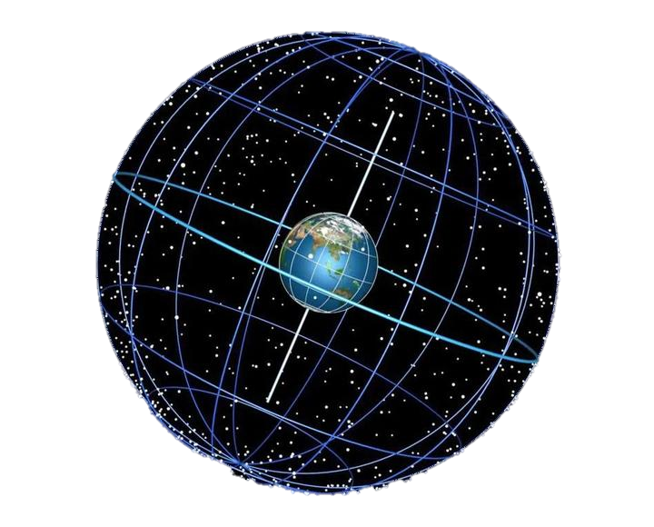




星圖產生原理
Star (0 , 0)
Star (ra , dec)
1
-1
Star (0 , 0)
1
-1

Slide 11
專題流程2—隨機題庫
根據回傳的答題情況，建立作答評分表及詳細結果，會依照正確選項及錯誤選項顯示不同顏色
建立MySQL資料庫及資料表，並將csv檔匯入資料庫中
將取出的題目帶入網頁中Javascript的動態顯示窗及按鈕中
02
04
06
01
03
05
從資料平台取得天文館天文知識考題的csv檔
建立python隨機抽題函數，獲取資料庫中的總題號，隨機排序題號後取前5號，建立索引回傳資料庫取出題目
建立正確答案及錯誤答案的選項框，按下後分別顯示綠色及紅色，並將作答情況回傳至後端

Slide 12
PART 03
遇到的問題

Slide 13
遇到的問題
原本使用TKinter製作介面，但介面美化、排版不易，互動性不強。且輸出的圖片無法在介面中預覽顯示，只能直接下載
改使用Flask直接建立網頁，在html中加入CSS及Javascript語法，讓頁面呈現更加有設計感，且增加互動性
問題
解決
星圖產生器1和產生器2分別執行時一切正常，但當兩個放進同一個檔案匯入時會變得都不能執行(顯示缺少變數)
問題
解決?
將產生器1和產生器2的函數分別放在不同的檔案，分開匯入(折衷辦法)

Slide 14
PART 04
未來展望

Slide 15




未來展望
建立中英文介面
將網頁上傳至公開網站
持續豐富網頁內容
增加圖片輸出的客製化程度

Slide 16
感謝聆聽

Slide 17
成果展示

